Slide 1
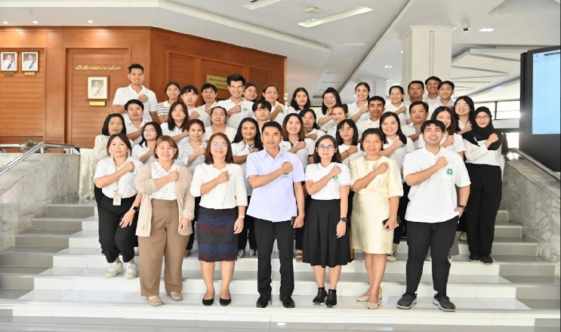
ผลการดำเนินงานตามแผนปฏิบัติราชการด้านการส่งเสริมคุณธรรม จริยธรรม
ของสำนักสื่อสารความเสี่ยงและพัฒนาพฤติกรรมสุขภาพ
ประจำปีงบประมาณ พ.ศ. 2567

Slide 2
สำนักสื่อสารฯ ดำเนินการจัดกิจกรรมประกาศเจตนารมณ์ การรวมพลังขับเคลื่อนเป็นองค์กรคุณธรรมต้นแบบ ร่วมต่อต้านการทุจริตแก้ปัญหาการร่วมละเมิดหรือคุกคามทางเพศในที่ทำงาน และการไม่รับของขวัญและของกำนัลทุกชนิด จากการปฏิบัติหน้าที่ ประจำปีงบประมาณ พ.ศ.2567 เมื่อวันที่ 6 ธันวาคม 2566 เวลา 09.00 น. ณ ห้องประชุมประเมิน จันทวิมล กรมควบคุมโรค

Slide 3
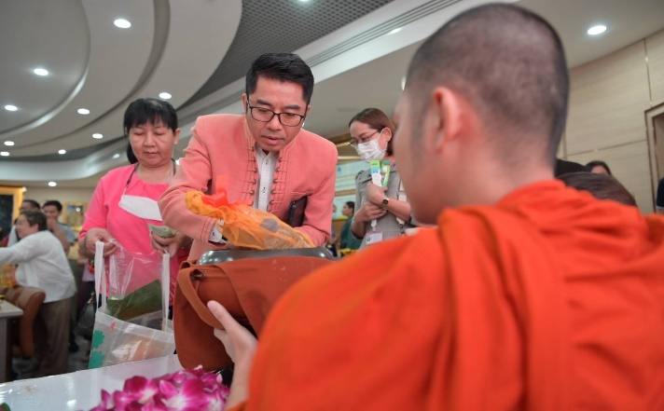
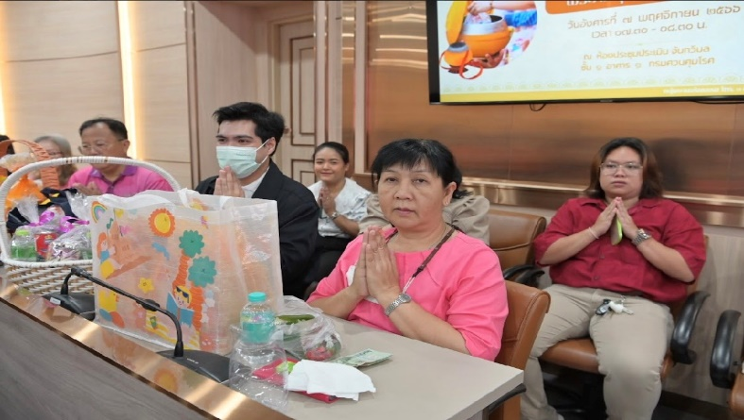
บุคลากรสำนักสื่อสารฯเข้าร่วมกิจกรรมในวันสำคัญของชาติ
1.พิธีทำบุญตักบาตรเนื่องในโอกาสวันขึ้นปีใหม่ 2567 กรมควบคุมโรค ในวันที่ 5 มกราคม 2567 ณ บริเวณลานอเนกประสงค์ กรมควบคุมโรค
2. เข้าร่วมกิจกรรมตักบาตร สวดมนต์ เจริญสมาธิ และสนทนาธรรม กรมควบคุมโรค ประจำปี พ.ศ.2567 ในวันที่ 7 พฤศจิกายน 2566 ณ ห้องประชุมประเมิน จันทวิมล

Slide 4
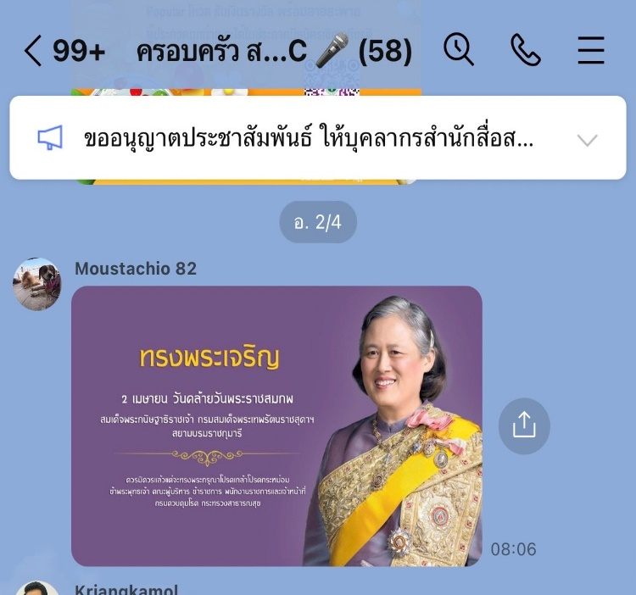
เผยแพร่คำถวายพระพรชัยมงคลทางช่องทางสื่อออนไลน์ของสำนักสื่อสารความเสี่ยงและพัฒนาพฤติกรรมสุขภาพ เนื่องในโอกาสวันคล้ายวันพระราชสมภพสมเด็จพระกนิษฐาธิราชเจ้า กรมสมเด็จพระเทพรัตนราชสุดาฯ สยามบรมราชกุมารี
2 เมษายน 2567

Slide 5
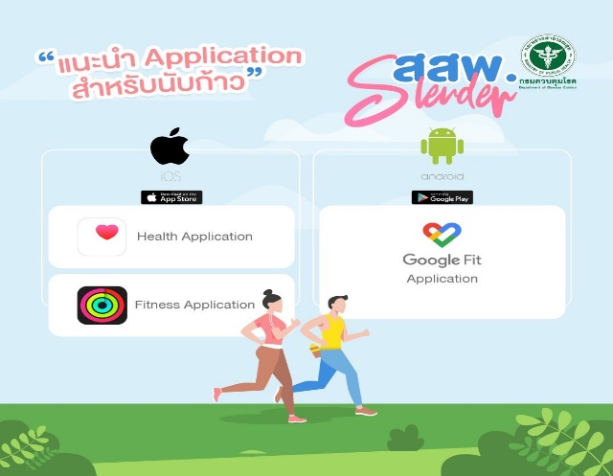
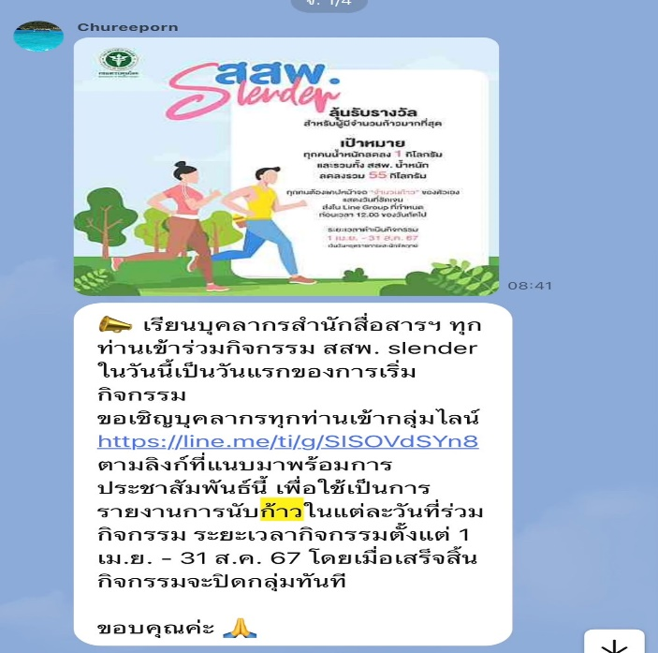
ก้าวไปด้วยกัน อยู่ระหว่างการดำเนินกิจกรรม ระยะเวลาดำเนินกิจกรรม 1 เมษายน – 31 สิงหาคม 2567

Slide 6
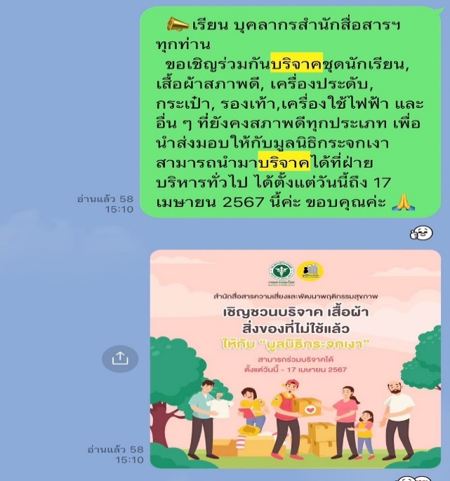
สำนักสื่อสารฯ จัดกิจกรรมโครงการสื่อสารฯ แบ่งปันเพื่อการเปลี่ยนแปลง ขอรับบริจาคชุดนักเรียน, เสื้อผ้าสภาพดี, เครื่องประดับ, กระเป๋า, รองเท้า,เครื่องใช้ไฟฟ้า และอื่น ๆ ที่ยังคงสภาพดีทุกประเภท รับบริจาคตั้งแต่วันที่ 25 มีนาคม – 17 เมษายน 2567 และนำส่งมอบให้กับมูลนิธิกระจกเงา

Slide 7
สำนักสื่อสารฯ จัดกิจกรรมปฏิทินตั้งโต๊ะปีเก่าเราขอ เพื่อนำไปเป็นสื่อการสอนให้กับผู้พิการทางสายตา รับบริจาคระหว่างวันที่ 9 มกราคม – 15 กุมภาพันธ์ 2567 และนำส่งมอบทางไปรษณีย์ให้กับมูลนิธิช่วยคนตาบอดแห่งประเทศไทยในพระบรมราชินูปถัมภ์ เมื่อวันที่ 20 กุมภาพันธ์ 2567

Slide 8
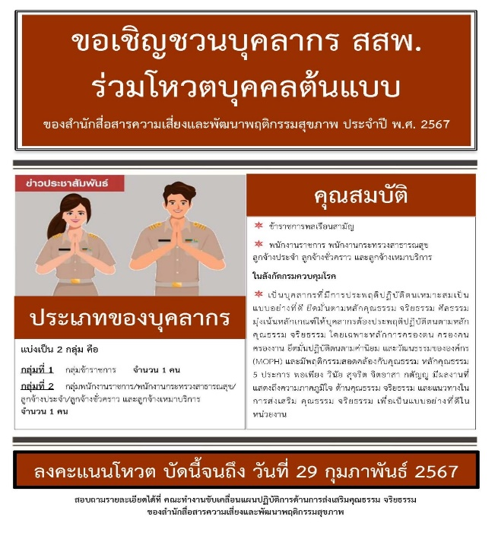
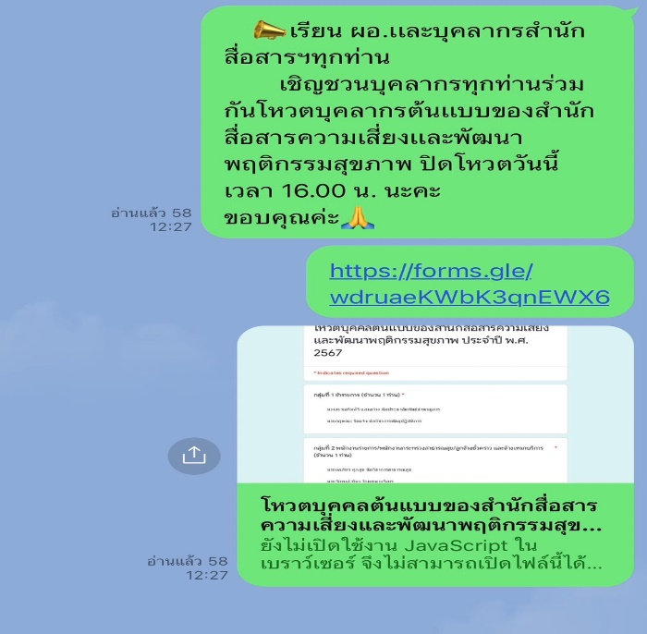
สำนักสื่อสารฯ ได้คัดเลือกบุคลากรต้นแบบด้านคุณธรรม จริยธรรม สำนักสื่อสารฯมีผู้ผ่านการประเมิน บุคลากรต้นแบบด้านคุณธรรม จริยธรรม (DDC Good Guy) จำนวน 2 ราย และประกาศยกย่องเชิดชูเกียรติคุณผ่านเว็บไซต์ ผู้ที่ได้รับการคัดเลือก ดังนี้ กลุ่มที่ 1 กลุ่มข้าราชการ ได้แก่ นายกฤษณะ รักแจ้ง ตำแหน่ง นักวิชาการพัสดุปฏิบัติการ กลุ่มที่ 2 กลุ่มพนักงานราชการ/พนักงานกระทรวงสาธารณสุข/ลูกจ้างประจำ/ลูกจ้างชั่วคราว/ลูกจ้างเหมาบริการ ได้แก่ นายดลภัทร ศุภสุข ตำแหน่ง นักวิชาการสาธารณสุข

Slide 9
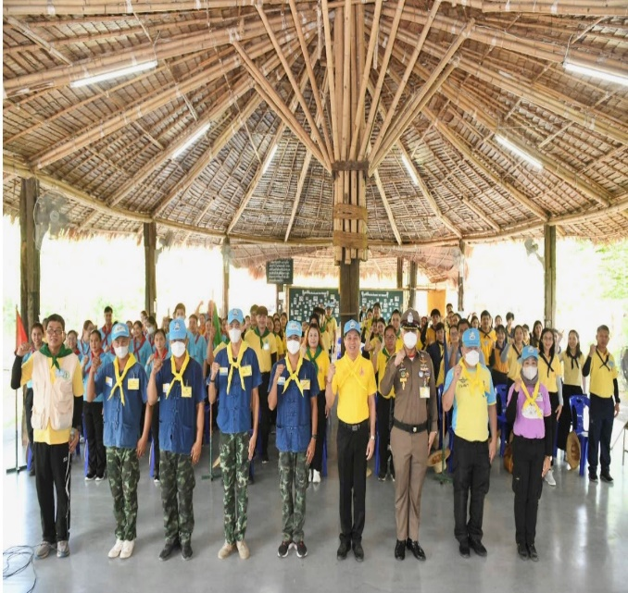
คณะทำงานจริยธรรมเข้าร่วมฯ โครงการประชุมเชิงปฏิบัติการพัฒนาศักยภาพบุคลากรภาครัฐให้มีความเป็นผู้นำ
ด้านคุณธรรม จริยธรรม เพื่อขับเคลื่อนการเสริมสร้างองค์กรคุณธรรม ประจำปีงบประมาณ พ.ศ. 2567 ในวันพฤหัสบดี ที่ 14 มีนาคม 2567 ณ ศูนย์ฝึกโรงเรียนจิตอาสา 904 (บางเขน) กรุงเทพมหานคร และวันศุกร์ที่ 15 มีนาคม 2567 ณ โรงแรมเบสท์เวสเทิร์น พลัส แวนดา แกรนด์ จังหวัดนนทบุรี

